Slide 1

操作系统实验：uCore for LoongArch32
Lab4 文件系统
陈咸彰
https://osdocs.cqu.ai
部分内容来自：uCore OS for LoongArch32 实验指导书Lab8中内容
https://cyyself.github.io/ucore_la32_docs/lab8.html

Slide 2

背景介绍
背景知识介绍
打开文件流程
实验讲解

Slide 3
背景介绍
ucore的文件系统源于传统的UNIX文件系统设计
UNIX提出了四个文件系统抽象概念
文件：UNIX文件中的内容可理解为是一有序字节buffer，文件都有一个方便应用程序识别的文件名称
目录项:目录项是目录的组成部分。如一个文件路径名是“/test/testfile”，则包含的目录项为：根目录“/”，目录“test”和文件“testfile”，这三个都是目录项。
索引节点：UNIX将文件的相关元数据信息存储在一个单独的数据结构中，该结构被称为索引节点。
安装点：文件系统被安装在一个特定的文件路径位置，这个位置就是安装点。

Slide 4
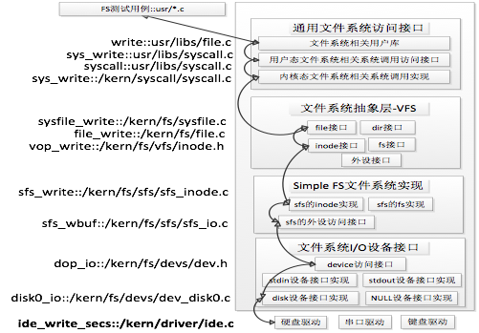
背景介绍
uCore文件系统的层次

Slide 5
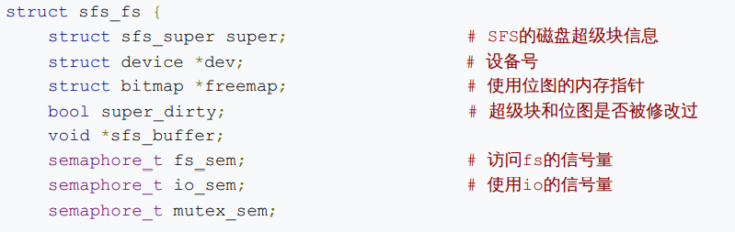
Simple File System 分析
SFS的硬件布局
Super block
Root-dir inode
freemap
Inode File data/dir data block

Slide 6
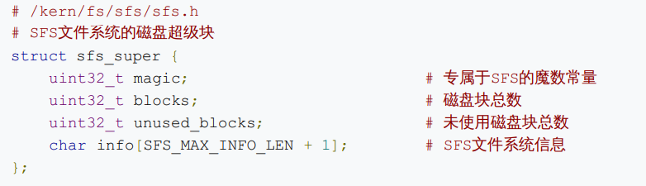
Simple File System 分析
SFS的硬件布局
Super block
Root-dir inode
freemap
Inode File data/dir data block

Slide 7
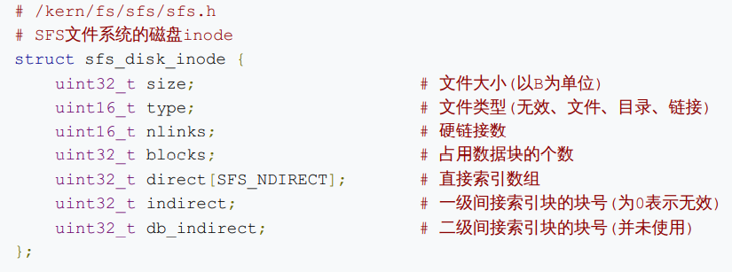
Simple File System 分析
SFS的硬件布局
Super block
Root-dir inode
freemap
Inode File data/dir data block

Slide 8
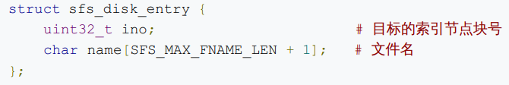
Simple File System 分析
SFS的硬件布局
Super block
Root-dir inode
freemap
Inode File data/Dir data block
sfs_disk_entry
sfs_disk_entry
sfs_disk_entry
sfs_disk_entry

Slide 9
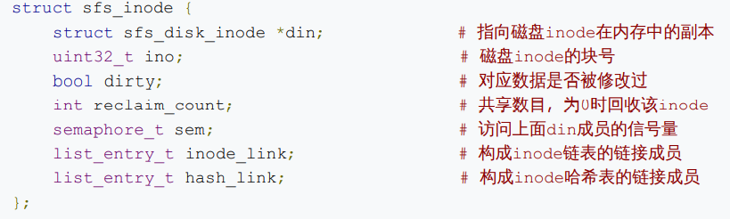
Simple File System 分析
SFS的内存布局
Super block
Root-dir inode
freemap
Inode File data/dir data block

Slide 10
Virtual File System 分析
文件系统抽象层是把不同文件系统的对外共性接口提取出来，形成一个函数指针数组，这样，通用文件系统访问接口层只需访问文件系统抽象层，而不需关心具体文件系统的实现细节和接口。

Slide 11
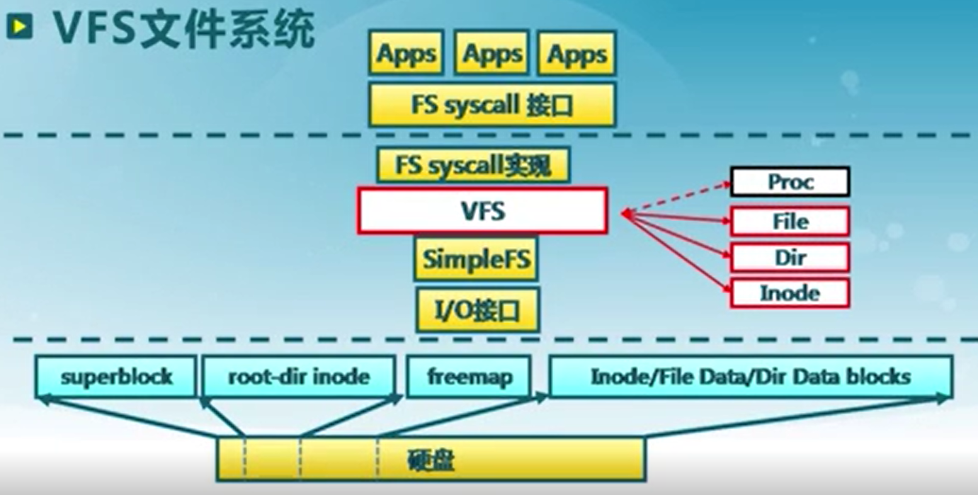
Virtual File System 分析

Slide 12
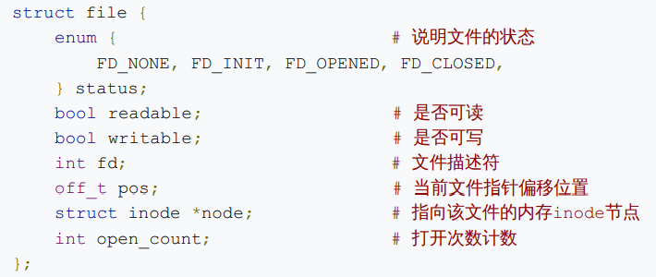
Virtual File System 分析
作为(几乎)与进程直接打交道的部分,虚拟文件系统需要(在内核态)提供足够的抽象,不管inode什么类型,都抽象为file。

Slide 13
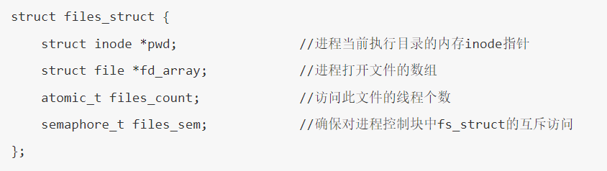
Virtual File System 分析
proc_struct结构中描述了进程访问文件的数据接口files_struct，其数据结构定义如下：

Slide 14
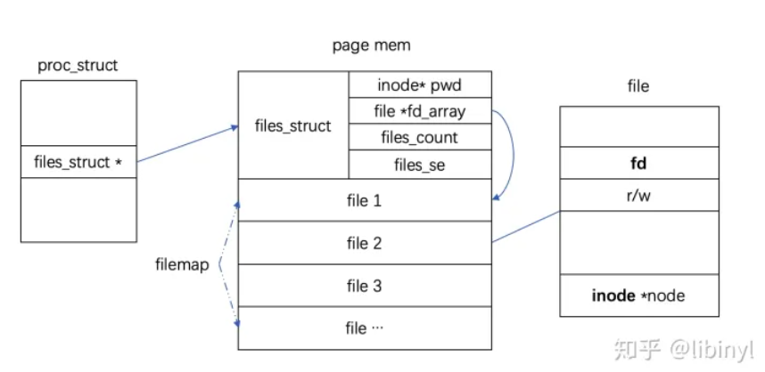
Virtual File System 分析
进程,文件描述符,文件,inode 四者之间的关系

Slide 15
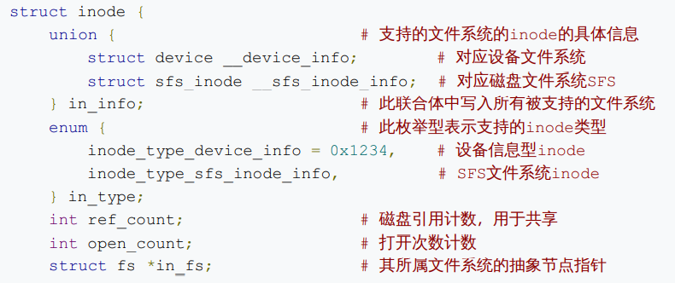
Virtual File System 分析
VFS对inode节点的抽象：封装了不同文件系统的索引节点

Slide 16
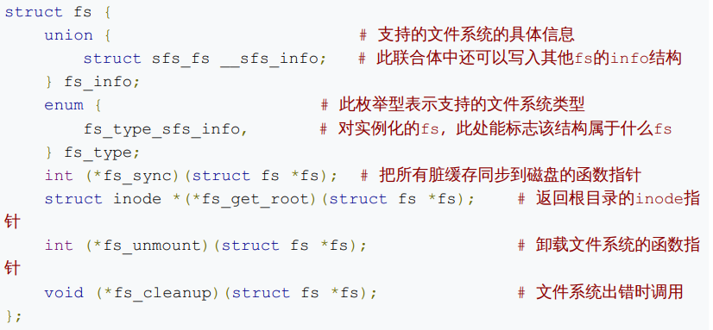
Virtual File System 分析
VFS对文件系统的抽象
struct inode{
…
struct fs *in_fs
struct inode_ops *in_ops
}

Slide 17
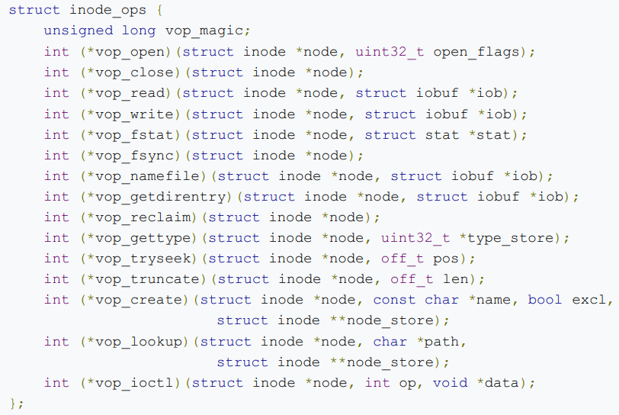
Virtual File System 分析
struct inode{
…
struct fs *in_fs
struct inode_ops *in_ops
}
在inode中，有一成员变量为in_ops，封装了不同索引节点的操作函数列表，其数据结构定义如下：

Slide 18
I/O设备接口分析
为了统一地访问设备，我们可以把一个设备看成一个文件，通过访问文件的接口来访问设备。目前实现了stdin设备文件、stdout设备文件、disk0设备文件。stdin设备就是键盘，stdout设备就是CONSOLE（串口、并口和文本显示器），而disk0设备是承载SFS文件系统的磁盘设备。下面我们逐一分析ucore是如何让用户把设备看成文件来访问。

Slide 19
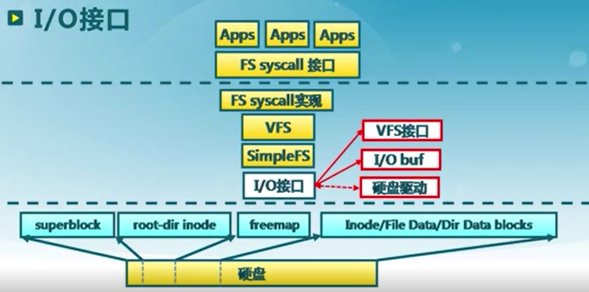
I/O设备接口分析

Slide 20
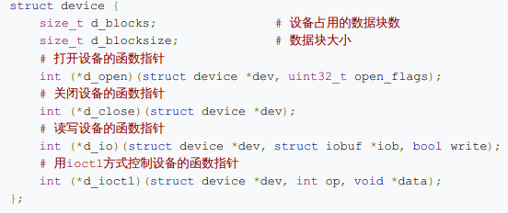
I/O设备接口分析
为了表示一个设备，需要有对应的数据结构，ucore为此定义了struct device，其描述如下:

Slide 21
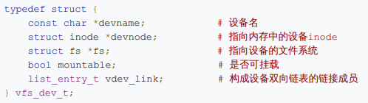
I/O设备接口分析
uCore虚拟文件系统为了把这些设备链接在一起，还定义了一个设备链表，即双向链表vdev_list，这样通过访问此链表，可以找到ucore能够访问的所有设备文件。

Slide 22
总结
自底向上总结
I/O设备接口层完成了对stdin,stdout,disk0的封装,使得可以分别通过对应的device结构体对他们进行操作。
SFS层将disk0内的数据解析成了一套文件系统,在文件的开关读写和块设备读写间建立了桥梁。
VFS层将各个stdio,stdout和SFS进行封装,提供了统一的读写接口VOP_XXX。
通用文件访问接口层将VFS接口再度封装成适合用户使用的形式。

Slide 23
背景介绍
背景知识介绍
打开文件流程
实验讲解

Slide 24
uCore实验四-打开文件流程
user/libs/syscall.c
user/libs/syscall.c
sys_open()
syscall()
…
用户库函数，引发系统调用进入内核态
sys_open传入了两个参数，打开文件的路径，以及打开文件的方式，若可以找到此文件，返回值为打开文件的文件描述符。

Slide 25
uCore实验四-打开文件流程
kern/trap/exception.S
kern/trap/exception.S
kern/trap/trap.c
exception_handler()
common_exception()
loongarch_trap()
kern/syscall/syscall.c
kern/syscall/syscall.c
kern/trap/trap.c
…
sys_open()
syscall()
trap_dispatch()
中断处理例程，保存现场，跳转至打开文件处理函数

Slide 26
uCore实验四-打开文件流程
kern/fs/sysfile.c
kern/fs/syscall.c
kern/fs/file.c
sysfile_open()
copy_path()
file_open()
kern/fs/file.c
filemap_alloc()
…
调用sysfile_open内核函数，复制用户空间的路径到内核空间，执行file_open函数，首先给需要打开的文件分配一个file数据结构。
当前进程current有一个fs_struct成员，它是用来管理所有file的结构体，我们打开文件，需要在其中搜索到未被使用的空闲元素，将它分配给需要打开的文件。

Slide 27
uCore实验四-打开文件流程
kern/fs/vfs/vfsfile.c
kern/fs/file.c
vsf_open()
filemap_open()
依次返回
寻找对应打开文件的inode，将其配置到之前分配的file->node中。将该file的状态设为FD_OPENED。
依次返回，最终返回该文件的文件描述符（也就是该文件在fs_struct->filemap中的索引值）

Slide 28
背景介绍
背景知识介绍
打开文件流程
实验讲解

Slide 29
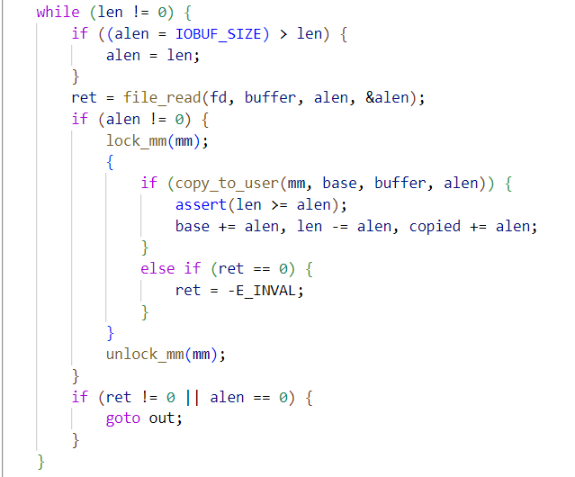
uCore实验四-（练习1）读文件
kern/fs/sysfile.c/sysfile_read()
一次最多读IOBUF_SIZE长度的数据
将fd对应的文件中alen长度数据读取到buffer指向的空间中
再通过copy_to_user函数将buffer中刚刚读出的数据加载到进程的内存空间中,更新变量
循环直至全部读出len长度数据

Slide 30
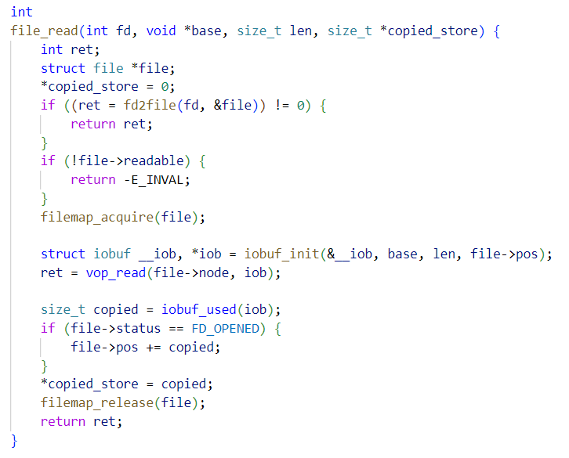
uCore实验四-（练习1）读文件
kern/fs/file.c
通过文件描述符获取对应file
打开文件计数加一
将该文件对应数据信息读取到iob中
打开文件计数减一

Slide 31
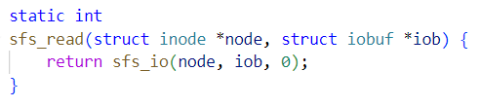
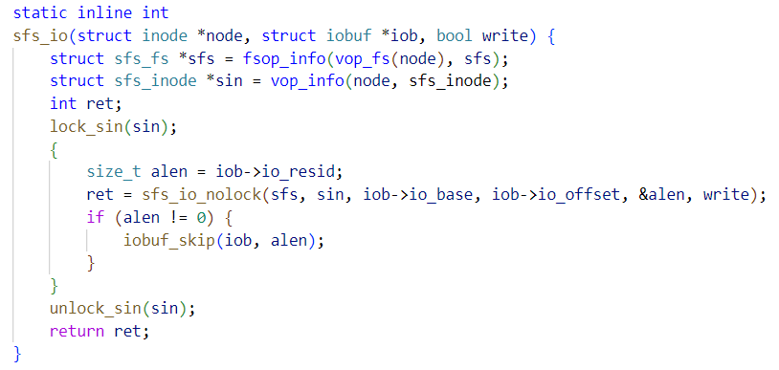
uCore实验四-（练习1）读文件
kern/fs/sfs/sfs_inode.c
实验需要修改的函数。需要实现的功能是：从sin对应的文件中，依照iob的限制读取alen长度数据，存放在io_base中。

Slide 32
uCore实验四-（练习1）读文件
练习一中涉及的重要函数：
sfs_bmap_load_nolock(struct sfs_fs *sfs, struct sfs_inode *sin, uint32_t index, uint32_t *ino_store)
将sfs_inode的第index位置对应的block的索引值取出存到ino_store中
sfs_rbuf(struct sfs_fs *sfs, void *buf, size_t len, uint32_t blkno, off_t offset)
读取sfs文件系统中blkno指向的磁盘块中的len长度数据，并存放在buf指针指向的区域
sfs_rblock(struct sfs_fs *sfs, void *buf, uint32_t blkno, uint32_t nblks)
读取sfs文件系统中blkno指向的磁盘块中连续的nblks个块数据，并存放在buf指针指向的区域

Slide 33
uCore实验四-（练习1）读文件
disk
file
offset
先要求得逻辑上第一个块的索引（offset/blocksize），再用sfs_bmap_load_nolock求得物理上其对应的块索引，再读取出来。
头和尾由于读取不一定是整数块所以用sfs_rbuf函数，中间部分读取的是整块，所以用sfs_rblock。
offset
endpos
offset+size

Slide 34
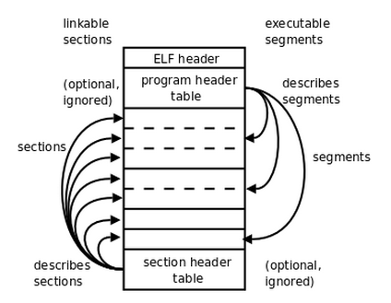
ELF文件格式
ELF header： 描述整个文件的组织。
Program Header Table: 描述文件中的各种segments，用来告诉系统如何创建进程映像的。
Section Header Table: 包含了文件各个segction的属性信息。
sections或者segments：segments是从运行的角度来描述elf文件，sections是从链接的角度来描述elf文件。

Slide 35
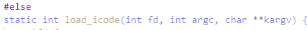
uCore实验四-（练习2）执行文件程序
load_icode函数主要是将指定elf格式文件加载到内存中执行
在之前实验中，加载的elf文件来自于binary变量（先前设定好的地址）
此次实验中，由于需要从文件系统中加载，所以是指定了文件描述符fd，通过文件系统得到elf文件
我们需要修改load_icode函数中获取elf文件信息的部分代码

Slide 36
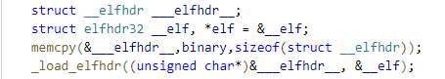
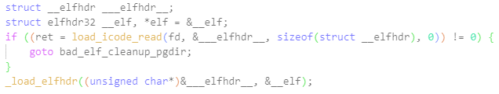
uCore实验四-（练习2）执行文件程序
kern/process/proc.c/load_icode()
①修改elf头获取方式
直接从binary指向的位置读取elfhdr
利用load_icode_read从指定文件中读取elfhdr

Slide 37
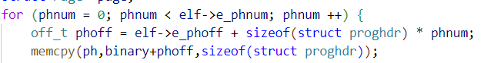
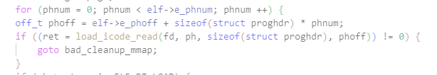
uCore实验四-（练习2）执行文件程序
kern/process/proc.c/load_icode()
②修改程序头获取方式
直接从binary指向的位置读取proghdr
利用load_icode_read从指定文件中读取proghdr

Slide 38
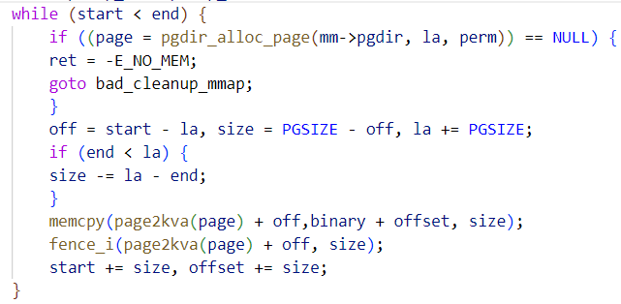
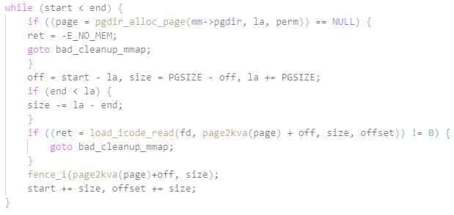
uCore实验四-（练习2）执行文件程序
kern/process/proc.c/load_icode()
③修改数据段和代码段获取方式
直接从binary指向的位置读取
利用load_icode_read从指定文件中读取

